Slide 1
Mobiliteitsonderzoek
Den Helder
Fase 2
2025-05-28
Gemaakt door Koen de Clercq
Goedgekeurd door Roemer Dolman

Slide 2
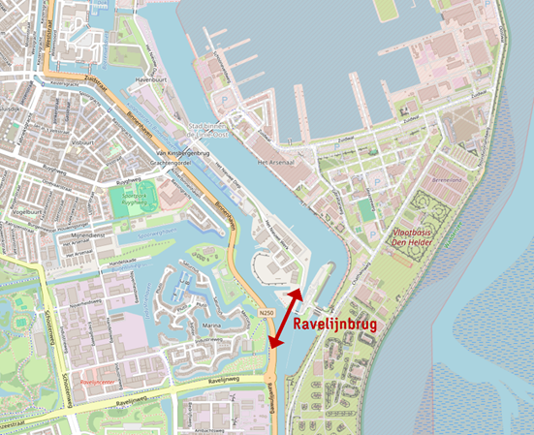
Aanleiding
Den Helder ligt strategisch dicht bij scheepvaartroutes, is een belangrijk centrum voor offshore-activiteiten, dient als toegangspoort tot de Waddenzee en heeft de grootste Nederlandse Marinehaven.
Ondanks goede bereikbaarheid heeft Den Helder mobiliteitsproblemen zoals doorstromingsknelpunten mede vanwege netwerkverstoringen, wat ten nadele komt van de bereikbaarheid en leefbaarheid.
In 2023 is een bestuursakkoord getekend voor de ontwikkeling van het maritieme cluster; het onderzoek richt zich op mobiliteitsproblemen en duurzame oplossingen, zoals elektrisch vervoer en stedelijke planning.
Om de knelpunten te identificeren en uitvoerbare maatregelen te formuleren, is een mobiliteitsonderzoek in 2 fases opgezet. Het huidige onderzoek, Fase 2, richt zich op de effecten van het realiseren van de Ravelijnbrug.

Slide 3
Uitgangspunten
Statisch en dynamisch model
Complexiteit en Stakeholders: Het Maritieme Cluster in Den Helder omvat diverse stakeholders en verkeerstromen die niet eindigen aan de grenzen van het cluster. Voor een accurate mobiliteitsstudie zijn duidelijke uitgangspunten noodzakelijk, aangevuld met uitgebreide data van Defensie, Provincie Noord-Holland en de Gemeente Den Helder.
Statisch Verkeersmodel: Het verkeersmodel in VISUM is geactualiseerd voor het prognosejaar 2040, inclusief gedetailleerd verplaatsingsgedrag van marinepersoneel en werkgelegenheidsdata. Deze aanpassingen reflecteren veranderingen in verkeersintensiteiten en groei van ritten naar havenlocaties.
Dynamisch Verkeersmodel: Dit model, gebaseerd op de software Paramics, analyseert verkeersafwikkelingen voor 2040 en simuleert congestie tijdens spitsuren, inclusief effecten van geplande ruimtelijke ontwikkelingen en regelmatige piekmomenten door bijvoorbeeld brugopeningen en toeristische drukte.
Belangrijkste Knelpunten en Maatregelen: Drie knelpunten (De Kooy, Oostoeverweg, en Guldemondweg) buiten Den Helder zijn aangepakt en opgelost in referentiemodellen om interne verkeersopstoppingen zuiver te kunnen evalueren.

Slide 4
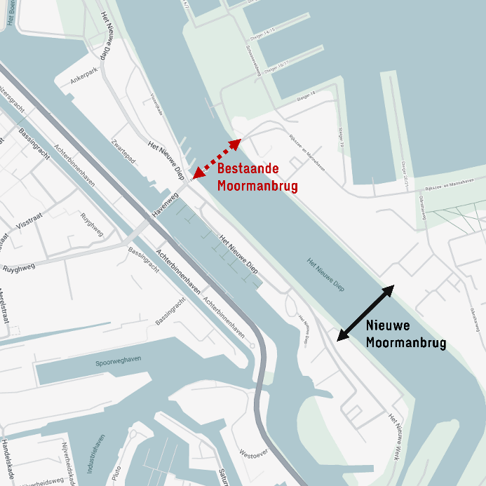
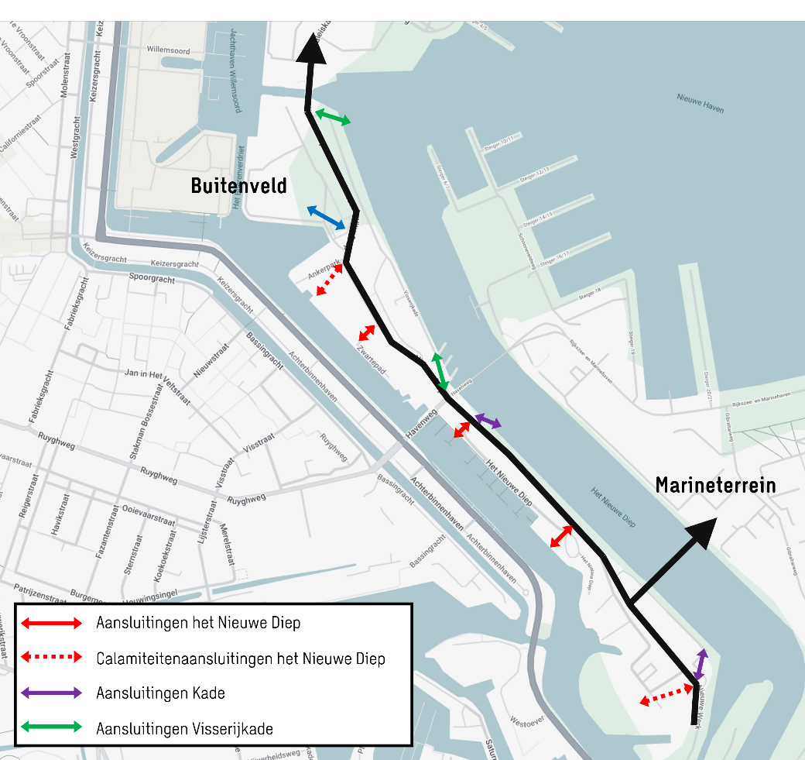
Uitgangspunten
Aanpassingen netwerk
Bij de studie is uitgegaan van een verplaatste Moormanbrug, verbeterde in- en uitritten op het Nieuwe Werk/Nieuwe Diep en vier brugopeningen (Zeedoksluis, Van Kinsbergenbrug, Moormanbrug, Burg. Vissersbrug). Deze aspecten zijn cruciaal voor het verfijnen van verkeersmodellen en toekomstbestendige infrastructuuroplossingen.
Daarnaast wordt uitgegaan dat drie knelpunten buiten Den Helder worden opgelost
  Aansluiting De Kooy (N9-N99-N250)
  Rotonde Oostoverweg-N99
  Kruispunt N250-Guldemondweg
Brug | Tijdstip brugopening(en) | Duur brugopening Ochtendspits (s) | Duur brugopening Avondspits (s)
Zeedoksluisbrug | 07:45 16:30 | 180 | 240
Van Kinsbergenbrug | 08:10 17:15 | 150 | 210
Moormanbrug | 08:15 08:45 15:45 17:30 | 150 | 210
Burg. Vissersbrug | 16:00 17:00 | 120 | 180

Slide 5
Uitgangspunten
Modellering drukke periode
Modellering van ochtendspits, avondspits en een drukke periode, waardoor realistische toekomstscenario’s zijn opgesteld om lange termijn oplossingen effectief te analyseren.
De drukke periode is gedefinieerd als avondspits die 60-70x per jaar voorkomt met vertrekkend marinepersoneel, brugopeningen en aankomsten van de TESO inclusief toeristische pieken (gebaseerd op tellingen en TESO data).
De volgende extra ritten zijn aangenomen voor deze drukke periode:
  350 extra ritten vanaf TESO en 400 extra ritten naar TESO
  Aantal ritten naar recreatieparken in Den Helder met 70% verhoogd
  50 extra ritten vanaf de Kazerne Maaskamp naar de N9/N99
  100 extra ritten vanaf de Nieuwe Haven naar de N9/N99
  100 extra ritten vanaf de Kazerne Buitenveld naar de N9/N99

Slide 6
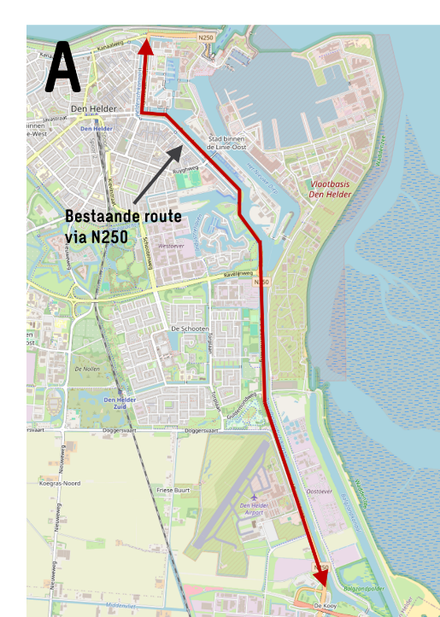
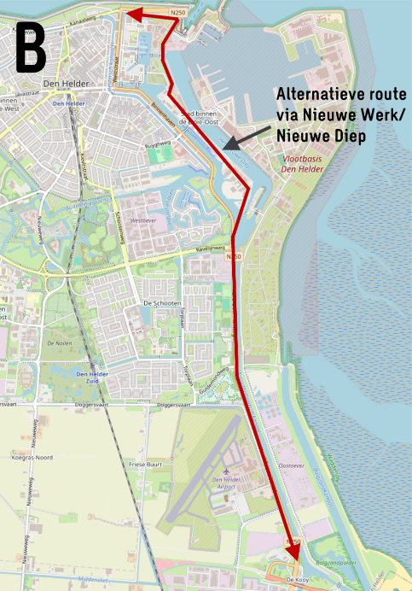
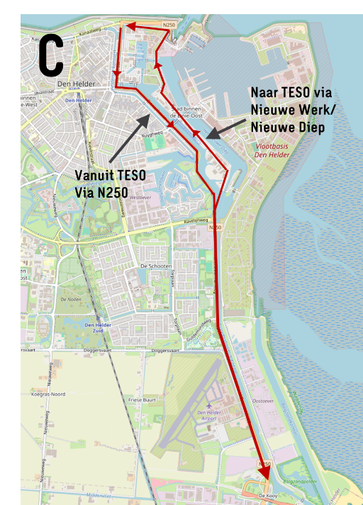
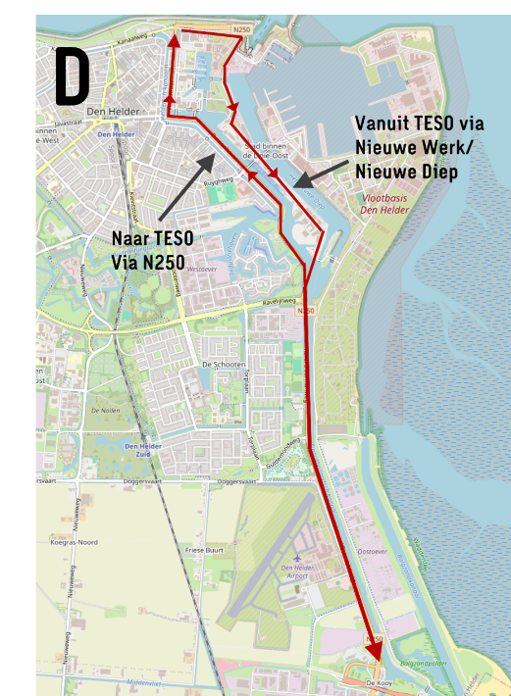
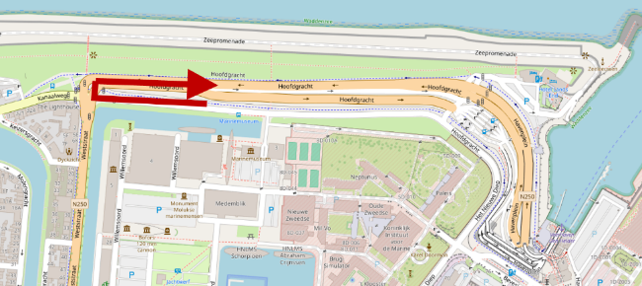
Varianten
4 Basisvarianten
  TESO via N250
  TESO via NWND
  Heen over NWND, terug over N250
  Heen over N250, terug over NWND
Uitgangspunten bouw Ravelijnbrug
Bij realisatie van de Ravelijnbrug wordt de Van Kinsbergenbrug afgesloten voor autoverkeer
De brug heeft één rijstrook per richting voor autoverkeer
Op de brug en op Het Nieuwe Werk/Nieuwe Diep geldt een snelheidslimiet van 50 km/h
Langs de noordzijde van de brug komt een tweerichtingsfietspad te liggen, aansluitend op het fietspad langs Het Nieuwe Werk/Nieuwe Diep
Voor de Ravelijnbrug zijn de volgende openingstijden aangehouden: 08:10, 16:00, 17:00 en 18:00
Aansluiting op N250 4-takskruispunt per variant (opstelstroken)
Molenplein aparte rechtsaf in variant B en C

Slide 7
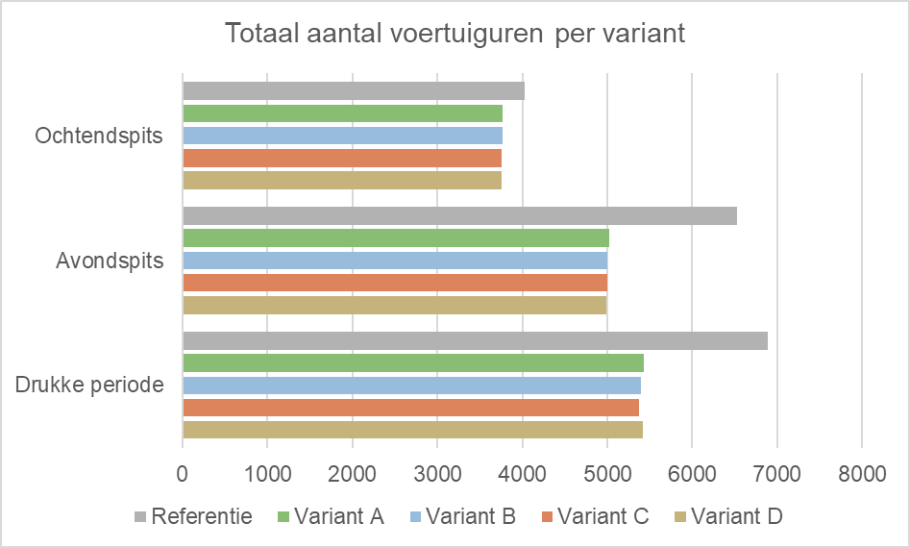
Resultaten
Hoofdvarianten
Alle varianten met Ravelijnbrug leiden tot een afname t.o.v. de referentie zonder Ravelijnbrug. Reductie in de ochtendspits tot 7%, in de avondspits tot 24% en in de drukke periode tot 22%.
Maximale rijtijd vanaf TESO naar de Kooy is in de referentie langer dan bij alle varianten met Ravelijnbrug. In de referentie kan de rijtijd oplopen tot 24 minuten en in de varianten loopt deze op tot maximaal 15 minuten.
Variant B laat de meest robuuste rijtijden zien van alle routes, zoals weergegeven in de 2 grafieken hieronder herstelt Variant B het snelste en heeft de laagste piek rijtijden.

Slide 8
Vervolgvarianten op basis van B
Lokale maatregelen:
Boerenverdrietbrug (3 varianten)
Brugopeningen Ravelijnbrug (17:21), normaal 17:00
Sturingsmogelijkheid routering
Rechtdoorverbod Molenplein
Afwaardering N250 30 km/u (vanaf burg. Vissersbrug)
Ravelijnknoop 2x T-kruising
Robuustheidstoets:
Extra groei Wind op Zee (20.5 GW i.p.v. 8 GW), ook aansluitingen NWND
Doorkijk 2050: 9.7% extra ritten t.o.v. 2040

Slide 9
Resultaten
Vervolgvarianten
Als de Ravelijnbrug opengaat als het verkeer van de TESO nog niet is weggestroomd uit Den Helder, kan dit zorgen voor rijtijden die 2 minuten langer zijn dan als de brug pas geopend wordt als het verkeer van de TESO Den Helder uit is gereden (ong. 15 minuten na aankomst van de TESO).
Effect van openstellen doorgaande verbinding op aanliggende wegen, zoals tussen Willemsoord en Buitenveld, op de verkeersvraag en knelpunten is verwaarloosbaar, en leidt niet tot een grote verschuiving van de verkeerstromen en dus ook niet tot sluipverkeer over het Buitenveld en Willemsoord.
Rechtdoorverbod Molenplein zorgt ervoor dat intensiteit op het noordelijke deel van de N250 iets verder afneemt, maar toeneemt op de route via de Kanaalweg, Prins Hendriklaan en Polderweg (toename van 45 mvt/uur/richting).
Afwaardering N250 naar 30 km/u (vanaf Burg. Vissersbrug) zorgt voor een afname op de N250 op het zuidelijke deel en een toename op de route op de Ravelijnweg, Schootenweg en de Kievitstraat (toename van 110 mvt/uur/richting).
Effect van extra groei Wind op Zee (20.5 GW ipv 8 GW) en een optimalisatie in de aansluitingen op het Nieuwe Werk/Nieuwe Diep en de Ravelijnknoop als 2x T-kruising inrichten zorgt niet voor significante langere rijtijden of extra knelpunten.

Slide 10
Robuustheidstoets 2050
Rittengroei van 9,7% tussen 2040 en 2050 aangenomen
Variant B is gekozen omdat deze in 2040 ook het meest robuust bleek. Variant B laat in 2050 nog steeds een vergelijkbare (goede) doorstroming zien (met maximaal 1.5 minuut langere rijtijden) t.o.v. 2040. Dit betekent ook dat er geen reden is om aan te nemen dat andere varianten beter zouden zijn in 2050.

Slide 11
Conclusies
Uit Fase 1 blijkt dat zonder maatregelen Den Helder vastloopt in 2040 (buiten deze studie).
Uit deze studie Fase 2 komt naar voren dat het realiseren van een Ravelijnbrug een grote bijdrage levert aan een robuuste bereikbaarheid van het Maritieme Cluster en de rest van Den Helder.
Deze robuustheid blijkt mede uit de resultaten van de verschillende scenario’s die allen een grote winst laten zien ten opzichte van de referentiesituatie (zonder brug).
De beste doorstroming (korte rijtijden) ontstaat wanneer het verkeer van en naar TESO geleid wordt via de route over Het Nieuwe Werk/Nieuwe Diep (Variant B, zoals rechts weergeven). Daarbij ontstaan geen significante knelpunten in de haven.
Deze variant leidt tot de grootste afname van verkeer langs het centrum van Den Helder. Doordat het verkeer daar afneemt, nemen ook de files af, waardoor de bereikbaarheid van het centrum van Den Helder en de achterliggende woonwijken verbetert. Dit komt door een afname van drukte en congestie, waardoor er een afname van lokale uitstootgassen door voertuigen ontstaat. Dit draagt bij aan de leefbaarheid van Den Helder.
Tevens laat een doorkijk naar 2050 (+9,7% ritgroei t.o.v. 2040) of met de realisatie van meer Wind op zee (20.5 GW in 2040) met variant B ook robuuste resultaten zien.

Slide 12
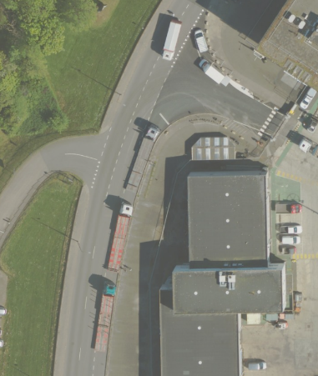
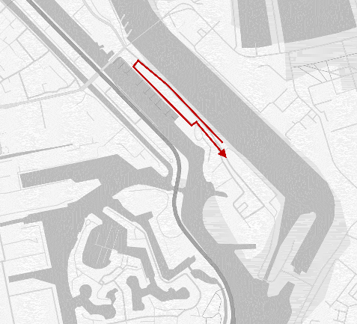
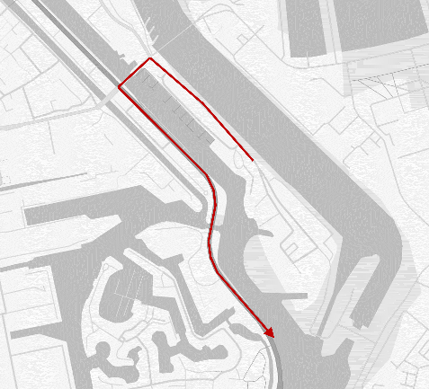
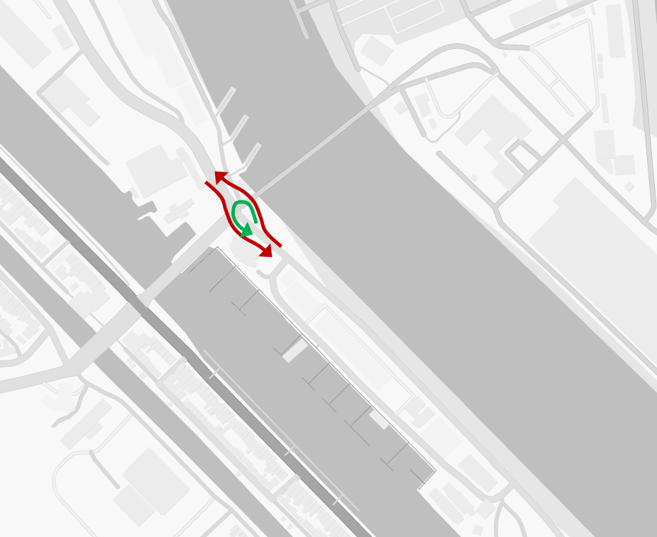
Aanbevelingen
In de huidige situatie (zie figuur rechts) komt het regelmatig voor dat er wachtrijvorming bij de Paleiskade ontstaat door toegangscontroles bij de ingang van Peterson. Het aparte opstelvak voor deze rij langs het Nieuwe Diep is niet altijd toereikend. Het oplossen van dit knelpunt valt buiten de scope van dit onderzoek en wordt aanbevolen om dit nader te onderzoeken.
Bij de detaillering van de aansluitingen van de kade op het Nieuwe Werk/Nieuwe Diep is er uitgegaan van eenrichtingsverkeer. Omdat het meeste verkeer vanaf de kade richting het zuiden gaat, is er een keermogelijkheid nodig op Het Nieuwe Werk/Nieuwe Diep, zodat verkeer richting het zuiden niet hoeft om te rijden via het Molenplein en de N250 en langs het stadscentrum. De keermogelijkheid in het dynamische model bij het Buitenveld is niet gewenst. Het wordt aanbevolen om onderstaande opties te onderzoeken.

